Slide 1

HỌC VIỆN KỸ THUẬT QUÂN SỰ
KHOA CÔNG NGHỆ THÔNG TIN
PHẦN MỀM THAM GIA CUỘC THI SOFTCONT 2017
Đề tài:
HỆ THỐNG PHẢN BIỆN VÀ HỖ TRỢ CỘNG ĐỒNG
Giáo viên hướng dẫn | TS. Nguyễn Quốc Khánh
Sinh viên thực hiện | Nguyễn Hữu Hùng-Lê Doãn Kiên
Lớp | TH12A

Slide 2
Nội dung bản thuyết minh
1
Cơ sở lựa chọn đề tài
2
Mục đích của đề tài
3
Tổng quan về hệ thống HTPBVXDC
4
Kết luận và hướng phát triển
3

Slide 3





Cơ Sở Lựa chọn đề tài

Slide 4
Mục đích của đề tài
Hệ thống phản biện và hỗ trợ cộng đồng cho phép người dùng cập nhật các tin tức theo lĩnh vực và phản biện các vấn đề bức xúc trong xã hội theo từng chủ đề (Chính trị, xã hội văn hóa, giáo dục, y tế...). Hệ thống cũng cho phép hỗ trợ người dùng trong các tình huống khẩn cấp cần sự hỗ trợ (cấp cứu, hết xăng, lạc đường...) - Đăng tin/Kiểm duyệt tin/Đọc tin/Lựa chọn chủ đề/Lựa chọn nguồn tin - SOS -Mạng xã hội-Hệ thống phản biện

Slide 5
Tổng quan về hệ thống
1
Đọc Tin Tức
Hệ thống
2
Mạng Xã Hội-Hệ Thống Phản Biện
3
SOS

Slide 6
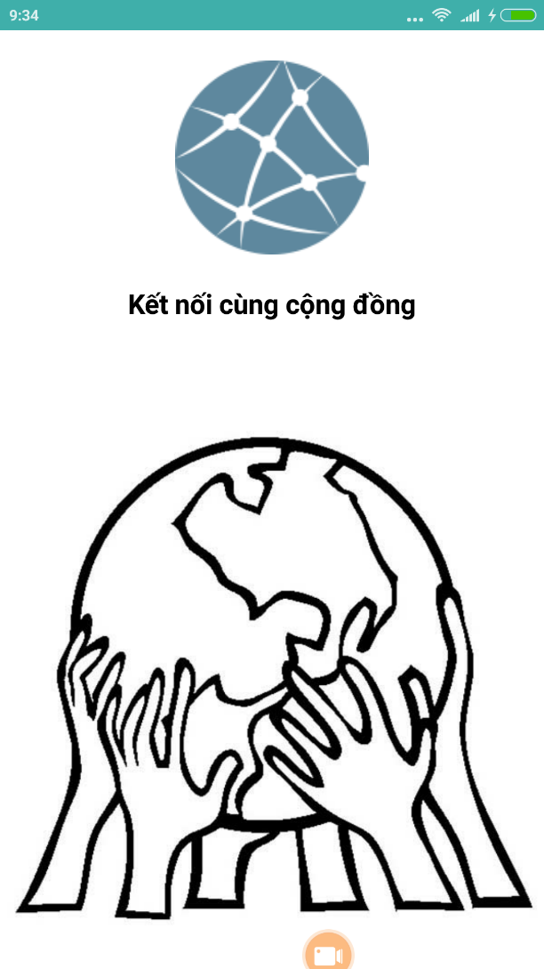
Tổng quan về hệ thống

Slide 7
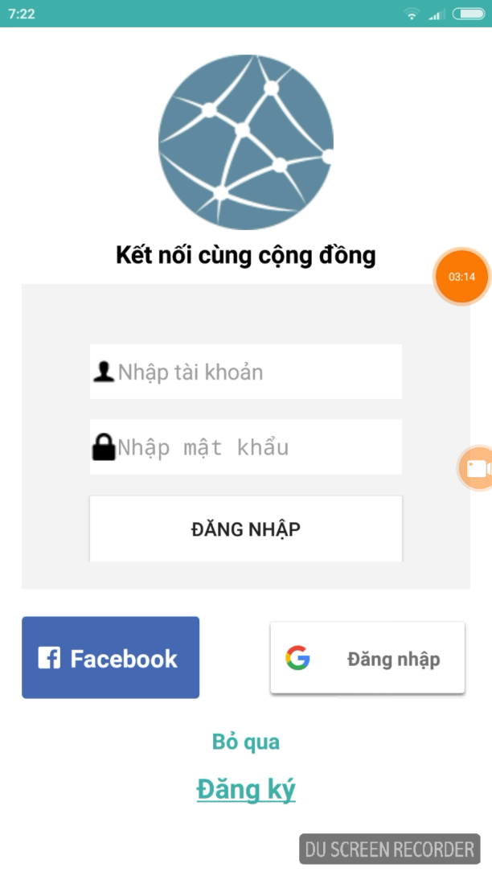
Tổng quan về hệ thống

Slide 8
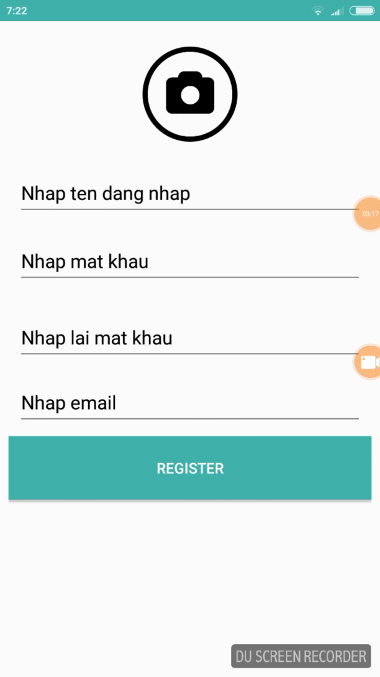
Tổng quan về hệ thống

Slide 9
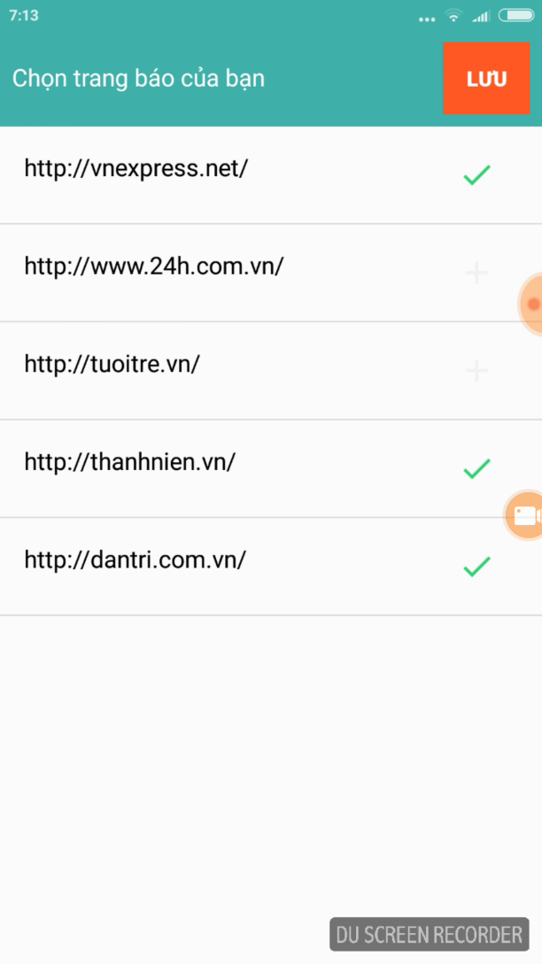
Tổng quan về hệ thống

Slide 10
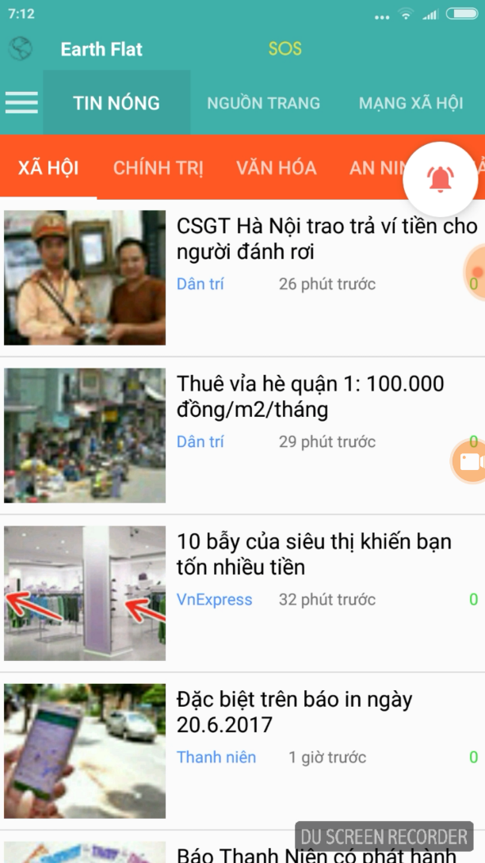
Tổng quan về hệ thống
1. Xem Tin Tức

Slide 11
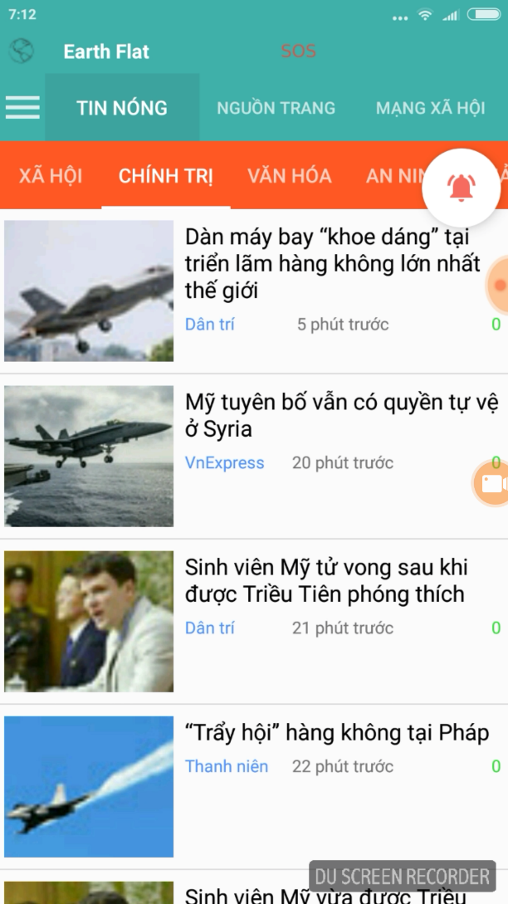
Tổng quan về hệ thống
1. Xem Tin Tức

Slide 12
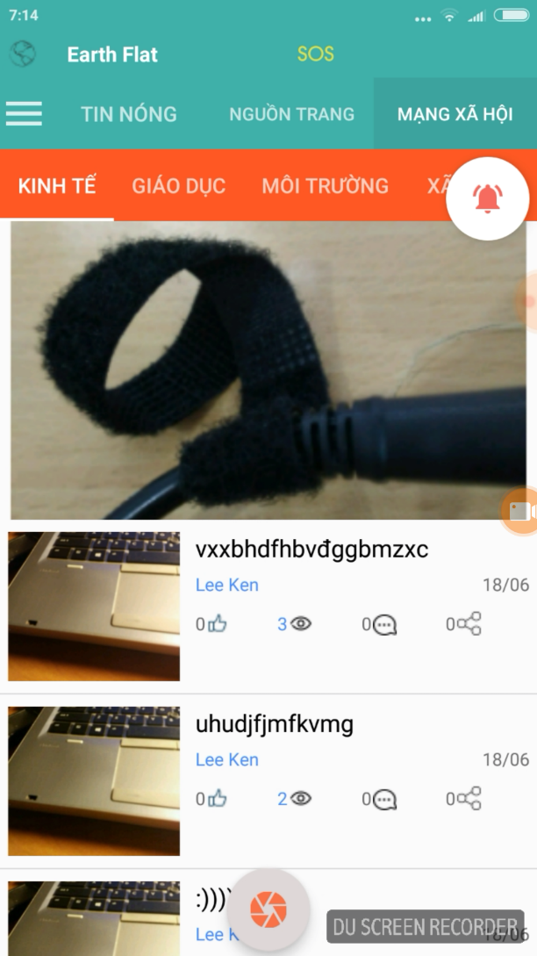
Tổng quan về hệ thống
2. Mạng Xã Hội

Slide 13
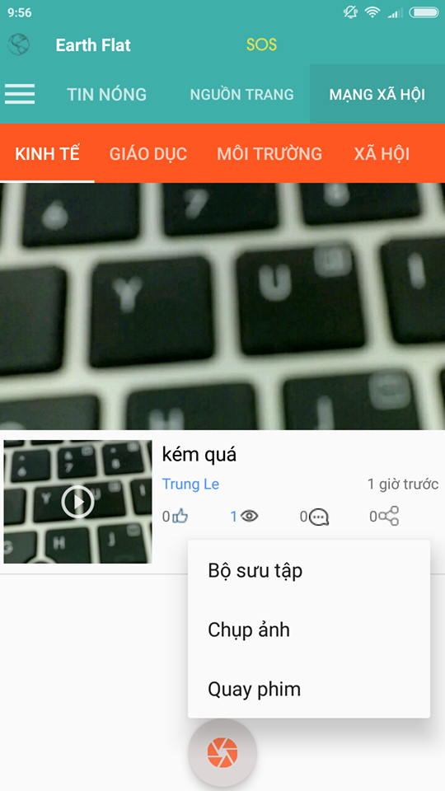
Tổng quan về hệ thống
1. Xem Tin Tức

Slide 14
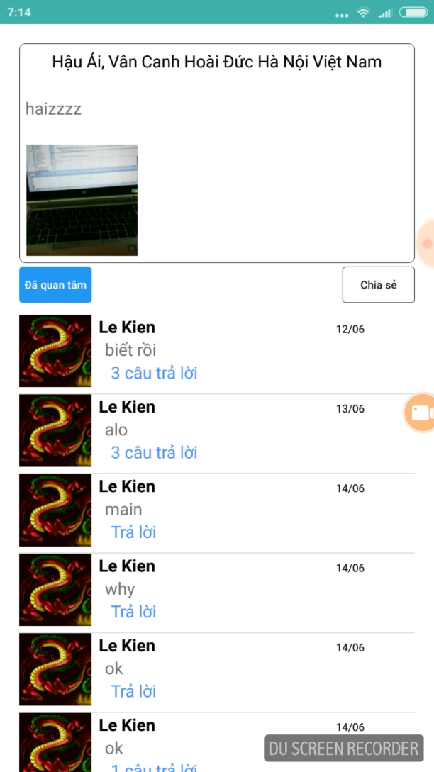
Tổng quan về hệ thống
2. Mạng Xã Hội

Slide 15
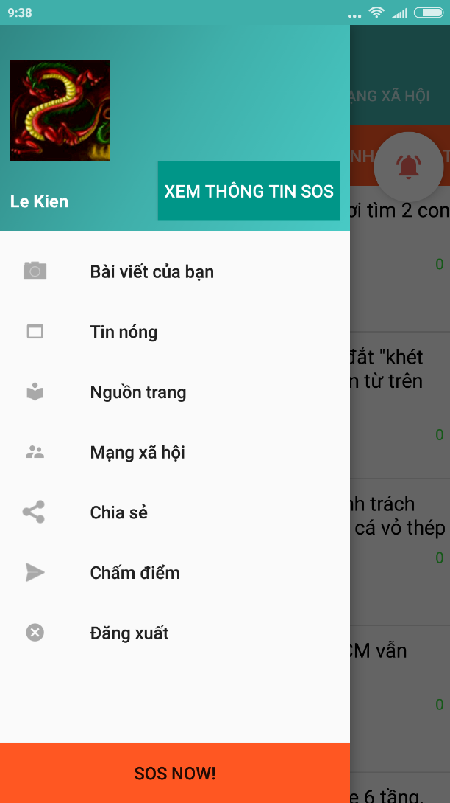
Tổng quan về hệ thống
2. Mạng Xã Hội

Slide 16
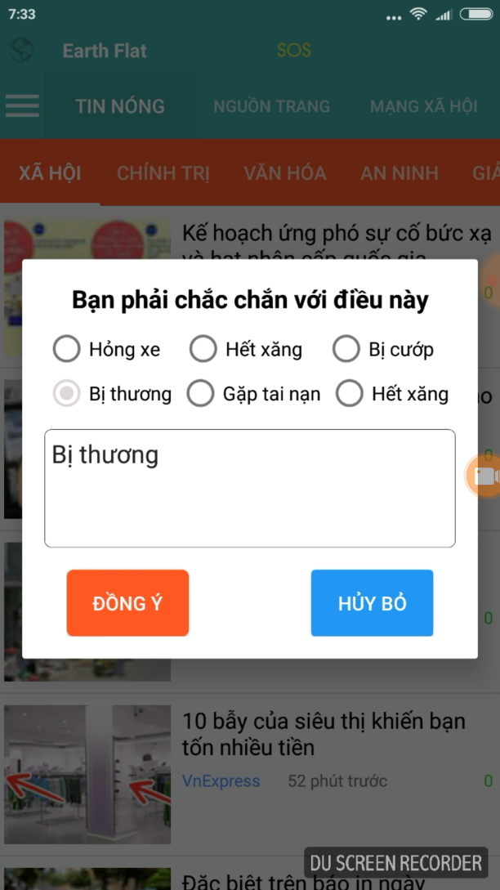
Tổng quan về hệ thống
3. SOS

Slide 17
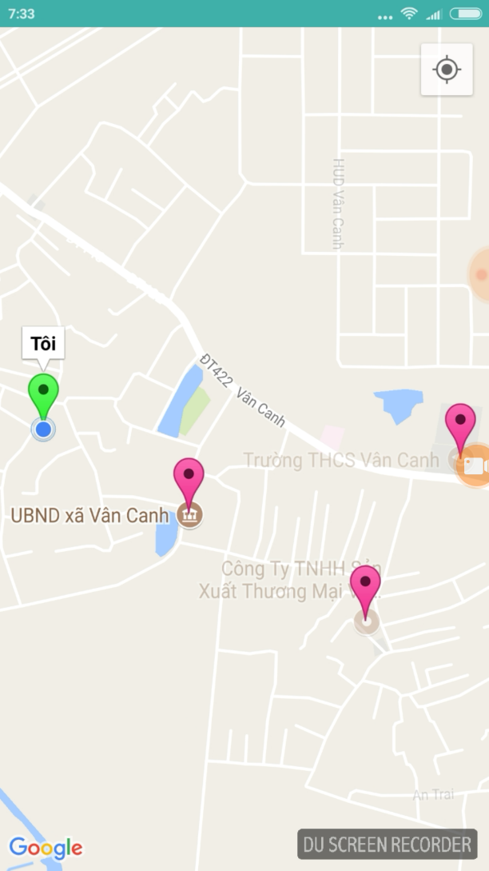
Tổng quan về hệ thống
3. SOS

Slide 18
Kết luận và hướng phát triển
Kết Luận
- Các chức năng của hệ thống hoạt động tốt
- Giao diện dễ sử dụng
- Hệ thống giúp người dùng cập tin tức trên các trang báo
-Hệ thống cho phép hỗ trợ người dùng trong các tình huống khẩn cấp cần sự hỗ trợ(hết xăng,lạc đường…)
-Mạng xã hội-Hệ thống phản biện
- Hệ thống chưa có tính năng kiểm duyệt

Slide 19
Cảm ơn thầy cô
và các bạn
Đã theo dõi !

